Slide 1
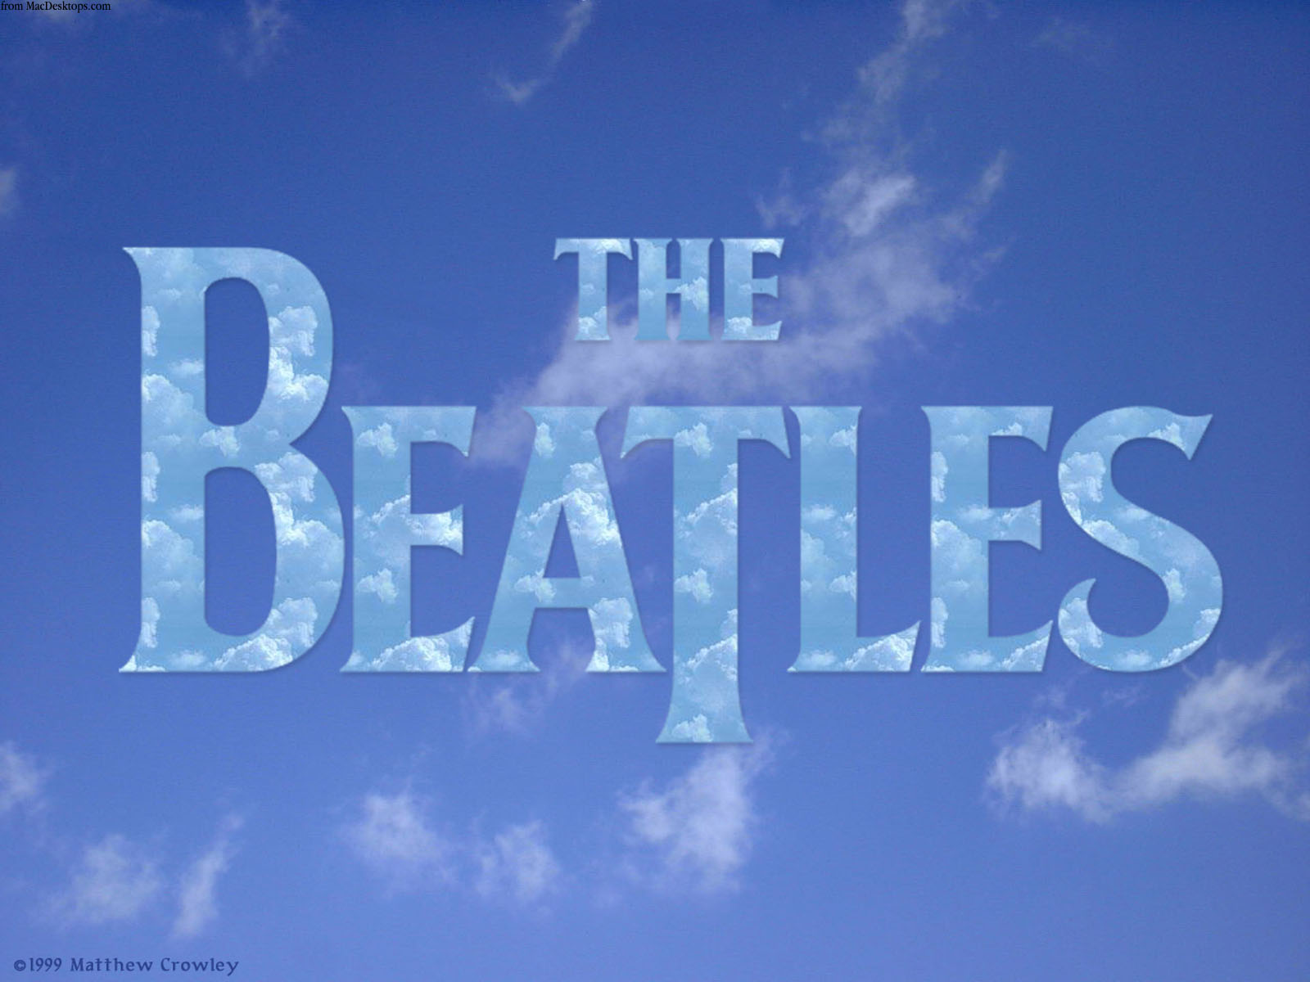

Slide 2
All you need is Love…

Slide 3
Beatles, английская рок- группа
Была создана в Ливерпу-ле в 1959 году.

Slide 4
John Lennon
Paul McCartney
Gorge Harrison
Pit Best

Slide 5
Ringo Starr(07.07.1940)

Slide 6
Gorge Harrison (25.05.1943 – 2002)

Slide 7
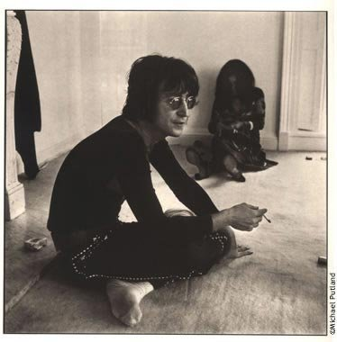
Yoko Ono

Slide 8
Paul McCartney (18.06.1942)

Slide 9
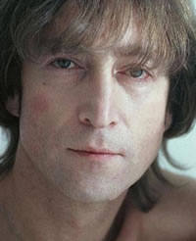
John Lennon(09.10.1940 – 8.12.1980)

Slide 10
В 1957 Леннон, уже выступавший в любительской группе Quarry Men, познакомился с Маккартни. Это знакомство с первых же дней вылилось в творческое сотрудничество.

Slide 11
К концу 1957 Макартни уговорил Леннона принять в группу Джорджа Харрисона.
В 1960 The Beatles совершают свои первые поездки в Гамбург.

Slide 12
Леннон и Макартни подружились с Рингом Старром ещё во время гамбургских концертов. В октябре 1963 по окончании первых европейских гастролей The Beatles перебрались в Лондон.

Slide 13
В конце октября того же года сингл She Loves You становится самой тиражируемой пластинкой в истории граммофонной промышленности Великобритании. В ноябре 1963 группа выступает перед королевой-матерью и высшим светом в Лондонском театре принца Уэльского.

Slide 14
В апреле 1964 композиция Can’t Buy Me Love
одновременно возглавила хит-парады Великобритании и США; в том же месяце The Beatles заняли все верхние пять строчек в хит-параде журнала Billboard.

Slide 15
В августе 1964 состоялась премьера первого фильма с участием The Beatles

Slide 16
В1965 The Beatles побывали с концертами в Европе, Северной Америке, Австралии и Юго-Восточной Азии.

Slide 17
15 августа 1965 состоялось грандиозное выступление The Beatles перед 55 тысячами зрителей на нью-йоркском стадионе «Ши»

Slide 18
В Июне 1965 «за выдающийся вклад в дело процветания Великобретании» английская королева наградила музыкантов орденом Британском империи.

Slide 19
С того времени, как музыканты перестали работать вместе , было выпущено более четырех десятков дисков, тираж которых давно исчисляется десятками миллионов экземпляров.

Slide 20
В 1995-96 был выпущен тройной альбом The Beatles под названием «Антология», вобравший в себя почти все песни легендарной группы

Slide 21
The Beatles-MY LOVE…

Slide 25
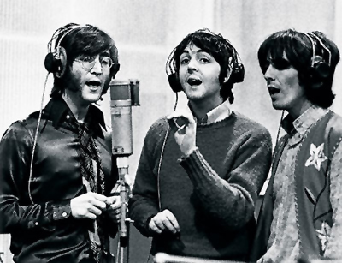

Slide 26
